Slide 1

Mercado laboral
Abril de 2021
Trimestre móvil
Febrero 2021 – abril 2021
UPRA
Unidad de Planificación Rural Agropecuaria
31 de mayo de 2021

Slide 2
MERCADO LABORAL
Tasa de desempleo y población ocupada total nacional en abril (2002-2021)
Tasa de desempleo nacional en abril de 2021
inferior en 4,8 p.p
a la tasa del mismo mes un año atrás (19,8%)
Población ocupada en abril de 2021
20,5 millones
Superior en 3,9 millones a la población ocupada en abril de 2020
15,1%
Fuente: DANE, GEIH. Cálculos UPRA

Slide 3
MERCADO LABORAL
Población ocupada según rama de actividad económica en abril (2019-2021)
Total nacional
Rama de actividad | Abril | Abril | Abril | Variación | Variación
 | 2019 | 2020 | 2021 | 2020-2021 | 2019-2021
Población ocupada | 21.896 | 16.525 | 20.465 | 3.941 | -1.431
Comercio y reparación de vehículos | 4.075 | 3.132 | 3.991 | 859 | -84
Construcción | 1.521 | 864 | 1.459 | 595 | -62
Industrias manufactureras | 2.876 | 1.858 | 2.357 | 499 | -519
Alojamiento y servicios de comida | 1.490 | 1.054 | 1.523 | 469 | 33
Actividades artísticas, entretenimiento, recreación y otras actividades de servicios | 2.049 | 1.243 | 1.608 | 365 | -441
Administración pública y defensa, educación y atención de la salud humana | 2.536 | 1.999 | 2.356 | 357 | -180
Transporte y almacenamiento | 1.526 | 1.224 | 1.477 | 253 | -49
Actividades profesionales, científicas, técnicas y servicios administrativos | 1.414 | 1.087 | 1.317 | 230 | -97
Agricultura, ganadería, caza, silvicultura y pesca | 3.062 | 2.933 | 3.091 | 158 | 29
Actividades inmobiliarias | 221 | 159 | 276 | 117 | 55
Suministro de electricidad gas, agua y gestión de desechos | 377 | 385 | 488 | 103 | 111
Información y comunicaciones | 408 | 284 | 310 | 26 | -98
Actividades financieras y de seguros | 341 | 272 | 212 | -60 | -129
Datos en miles
En abril de 2021, la población ocupada del país aumentó en 3,9 millones de personas con respecto a abril de 2020, pero disminuyó en 1,4 millones de ocupados al compararse con abril de 2019 (mes sin COVID-19).
Por su parte, en abril de 2021 la agricultura, ganadería, caza, silvicultura y pesca aumentó en 158 mil ocupados en comparación con abril de 2020 y creció en 29 mil ocupados con respecto a abril de 2019 (mes sin COVID – 19).
Fuente: DANE, GEIH. Cálculos UPRA

Slide 4
MERCADO LABORAL
Tasa de desempleo y principales indicadores del mercado laboral en los centros poblados y rural disperso en abril (2020-2021)
Concepto | Abril 2020 | Abril 2021 | Variación absoluta
Población económicamente activa | 4.351 | 4.851 | 500
Ocupados | 3.840 | 4.405 | 565
Desocupados | 511 | 446 | -65
Inactivos | 4.442 | 4.007 | -435
TD | 11,7 | 9,2 | -2,5
TO | 43,7 | 49,7 | 6,0
TGP | 49,5 | 54,8 | 5,3
Datos en miles
En abril, la tasa de desempleo en el sector rural fue de 9,2%, lo que representó una disminución de 2,5 puntos porcentuales en comparación con la misma tasa presentada en abril de 2020 (11,7%) y un aumento de 1,9 puntos porcentuales con respecto a la tasa de desempleo presentada en abril de 2019 (7,3%).
En abril, la población ocupada en el sector rural aumentó en 565 mil personas con respecto a abril de 2020.
Fuente: DANE, GEIH. Cálculos UPRA

Slide 5
MERCADO LABORAL
Tasa de desempleo total nacional, cabeceras y rural
trimestre móvil febrero – abril (2001-2021)
Tasa de desempleo nacional
superior en 0,4 p.p
a la tasa del mismo trimestre un año atrás (14,6%)
Tasa de desempleo
rural
inferior en 0,2 p.p
a la tasa del mismo trimestre un año atrás (8,8%)
15,0%
8,6%
Fuente: DANE, GEIH. Cálculos UPRA

Slide 6
MERCADO LABORAL
Población ocupada según rama de actividad económica
Total nacional (miles de personas) trimestre móvil febrero – abril de 2021
La agricultura, ganadería, caza, silvicultura y pesca fue la segunda actividad económica que más personas ocupó en el trimestre, con 3,2 millones de ocupados (15,5%).
Fuente: DANE, GEIH. Cálculos UPRA

Slide 7
MERCADO LABORAL
Variación de la población ocupada según rama de actividad económica
Total nacional (miles de personas) trimestre móvil febrero – abril (2020-2021)
La agricultura, ganadería, caza, silvicultura y pesca aumentó en 5 mil ocupados.
Fuente: DANE, GEIH. Cálculos UPRA

Slide 8
MERCADO LABORAL
Población ocupada según rama de actividad económica
Sector Rural (miles de personas) trimestre móvil febrero – abril de 2021
La agricultura, ganadería, caza, silvicultura y pesca es la actividad económica que ocupa a más personas en el sector rural.
Fuente: DANE, GEIH. Cálculos UPRA

Slide 9
MERCADO LABORAL
Variación de la población ocupada según rama de actividad económica
Sector rural (miles de personas) trimestre móvil febrero – abril (2020-2021)
La agricultura, ganadería, caza, silvicultura y pesca aumentó en 7 mil ocupados.
Fuente: DANE, GEIH. Cálculos UPRA

Slide 10
MERCADO LABORAL
Distribución porcentual , variación y contribución a la variación de la población ocupada según ramas de actividad centro poblados y rural disperso trimestre móvil febrero – abril (2020-2021)
Rama de actividad | Feb 20 – Abr 20 | Feb 21 – Abr 21 | Variación absoluta | Distribución (%) | Contribución p.p
Ocupados Centros poblados y rural disperso | 4.352 | 4.452 | 100 | 100,0 | 2,3
Agricultura, ganadería, caza, silvicultura y pesca | 2.563 | 2.570 | 7 | 57,7 | 0,2
Comercio y reparación de vehículos | 357 | 421 | 64 | 9,5 | 1,5
Industrias manufactureras | 312 | 298 | -14 | 6,7 | -0,3
Alojamiento y servicios de comida | 223 | 254 | 31 | 5,7 | 0,7
Actividades artísticas, entretenimiento, recreación y otras actividades de servicios | 213 | 200 | -13 | 4,5 | -0,3
Construcción | 162 | 196 | 34 | 4,4 | 0,8
Transporte y almacenamiento | 159 | 166 | 8 | 3,7 | 0,2
Administración pública y defensa, educación y atención de la salud humana | 142 | 141 | -1 | 3,2 | 0,0
Explotación de minas y canteras | 97 | 87 | -10 | 2,0 | -0,2
Actividades profesionales, científicas, técnicas y servicios administrativos | 65 | 65 | 0 | 1,5 | 0,0
Suministro de electricidad gas, agua y gestión de desechos | 22 | 17 | -6 | 0,4 | -0,1
Actividades inmobiliarias | 17 | 16 | -1 | 0,4 | 0,0
Información y comunicaciones | 14 | 14 | 0 | 0,3 | 0,0
Actividades financieras y de seguros | 5 | 6 | 0 | 0,1 | 0,0
No informa | 0 | 1 | 1 | 0,0 | 0,0
Datos en miles
El sector económico con la mayor participación en la generación de empleo en el campo, fue el sector agricultura, ganadería, caza, silvicultura y pesca con el 57,7%, quien presentó una variación de 0,3% respecto al mismo periodo del año anterior y una contribución de 0,2 puntos porcentuales.
Fuente: DANE, GEIH

Slide 11
MERCADO LABORAL
Distribución porcentual, variación absoluta y contribución a la variación de la población ocupada según posición ocupacional centros poblados y rural disperso trimestre móvil febrero – abril (2020-2021)
Posición ocupacional | Feb 20 - Abr 20 | Feb 21 - Abr 21 | Distribución (%) | Variación absoluta | Contribución en p.p
Ocupados Centros poblados y rural disperso | 4.352 | 4.452 | 100 | 100 | 2,3
Obrero, empleado particular | 882 | 926 | 21 | 43 | 1,0
Patrón o empleador | 128 | 171 | 4 | 42 | 1,0
Trabajador por cuenta propia | 2.230 | 2.268 | 51 | 38 | 0,9
Trabajador familiar sin remuneración | 252 | 288 | 6 | 36 | 0,8
Otro | 2 | 2 | 0 | 0 | 0,0
Trabajador sin remuneración en empresas de otros hogares | 47 | 42 | 1 | -5 | -0,1
Obrero, empleado del gobierno | 54 | 49 | 1 | -5 | -0,1
Empleado doméstico | 103 | 88 | 2 | -15 | -0,4
Jornalero o Peón | 654 | 619 | 14 | -36 | -0,8
Datos en miles
Las posiciones ocupacionales que más incidieron en el aumento del número de ocupados en el sector rural, fueron el obrero, empleado particular (1,0 p.p) y el patrón o empleador (1,0 p.p). Por su parte las principales disminuciones en el número de ocupados se presentaron en el jornalero o peón (-0,8 p.p) y el empleado doméstico (-0,4 p.p).
Fuente: DANE, GEIH

Slide 12
Tasa de desempleo y población ocupada series desestacionalizadas
Abril de 2021
Trimestre móvil
Febrero 2021 – abril 2021
UPRA
Unidad de Planificación Rural Agropecuaria
31 de mayo de 2021

Slide 13
MERCADO LABORAL
Tasa de desempleo desestacionalizada total nacional y 13 ciudades y áreas metropolitanas. Mensual abril de 2019 – abril de 2021
Periodo de pandemia
Tasa de desempleo nacional en
abril
inferior en 6,1 p.p a la tasa de mayo de 2020 (21,1%) que ha sido la más alta de los meses en pandemia.
Superior en 1,2 p.p a la tasa de marzo de 2021 (13,9%).
inferior en 7,2 p.p a la tasa de mayo de 2020 (24,4%) que ha sido la más alta de los meses en pandemia para este dominio.
Superior en 1,1 p.p a la tasa de marzo de 2021 (16,1%).
15,0%
Tasa de desempleo
13 ciudades y a.m en abril
17,2%
Fuente: DANE, GEIH. Cálculos UPRA

Slide 14
MERCADO LABORAL
Población ocupada desestacionalizada total nacional
Mensual abril de 2019 – abril de 2021
Periodo de pandemia
Al comparar abril de 2020, que ha sido el mes con el menor número de personas ocupadas en la pandemia (16,5 millones), con abril del presente año con 20,4 millones, se observa que 3,9 millones de personas han regresado a la ocupación.
En abril de 2021 el número de ocupados disminuyó en 699 mil personas con respecto a marzo de 2021.
Fuente: DANE, GEIH. Cálculos UPRA

Slide 15
MERCADO LABORAL
Tasa de desempleo y población ocupada con series desestacionalizadas
Últimos seis trimestres*
Tasa de desempleo y población ocupada total nacional desestacionalizada
Tasa de desempleo y población ocupada centros poblados y rural disperso
Periodo de pandemia
Periodo de pandemia
Trimestre móvil febrero 2020 – abril 2021
Tasa de desempleo nacional: 14,5%
La más baja en la pandemia
Ocupados (miles):
20.877
La cifra más alta en la pandemia
Tasa de desempleo rural: 7,9%
Segunda más baja en la pandemia
Ocupados (miles):
4.540
La segunda cifra más alta en la pandemia
Fuente: DANE, GEIH. Cálculos UPRA. *Trimestres sin traslapar

Slide 16
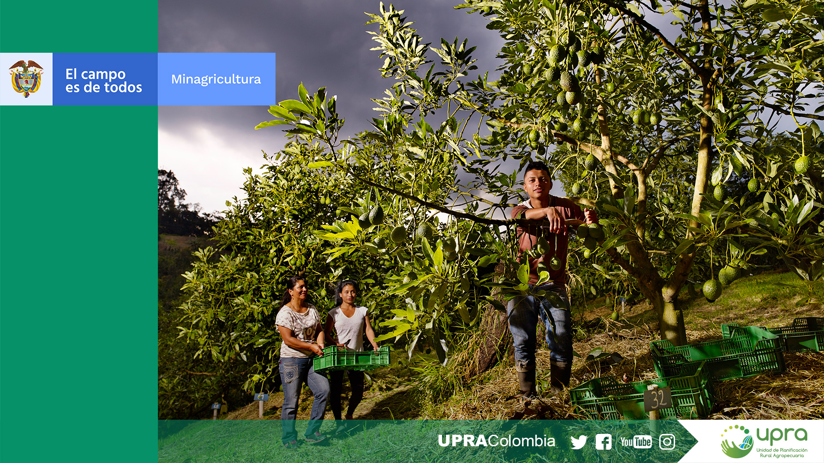
Gracias
MES
5
2021

